Slide 1
Energetická bezpečnost: energetika a demokracie
Václav Bartuška
9. přednáška FEL ČVUT
5. prosince 2022

Slide 2
Nejprve aktuality
Dnes, 5. prosince 2022, vstoupila v platnost první část 6. sankčního balíčku (schválen 3. června 2022) – zákaz dovozu ruské ropy do EU tankery.
Pro Družbu platí výjimka do roku 2024
Druhá část balíčku vstupuje v platnost 5. února 2023 – zákaz dovozu ropných produktů z Ruska

Slide 3
Cenový strop G7
Ve stejný den, dnešek, 5. prosince 2022, vstupuje v platnost také cenový strop na ruskou ropu, zavedený G7.
Schválen už 2. září 2022, načasován, aby začal platit současně s 6. balíčkem.
Uvidíme, co přijde.

Slide 4
Složitá věc
Demokracie je z podstaty věci pomalá: stojí na dohodě a vzájemně přijatelných řešeních
Pro vybudování čehokoli složitého (třeba jaderné elektrárny) je to nevhodný systém
Ale moc příjemně se v ní žije…

Slide 5
Cena hlasu
Problémem každé demokracie je, jak počítat hlasy. (Tohle není narážka na nedávné americké volby…)
Velikost volebního okrsku + volební systém rozhodnou, jakou reálnou cenu má jeden voličský hlas.

Slide 6
One man, one vote
země | počet MEPs (od 2020)
Německo | 96
Francie | 79
Polsko | 52
Česká republika | 21
Lucembursko | 6
Malta | 6

Slide 7
One man, one…
země | počet obyvatel (miliony, 2018) | počet MEPs (od 2020)
Německo | 82,8 | 96
Francie | 67,2 | 79
Polsko | 38 | 52
Česká republika | 10,6 | 21
Lucembursko | 0,6 | 6
Malta | 0,5 | 6

Slide 8
One man, one vote?
země | počet obyvatel (miliony, 2018) | počet MEPs (od 2020) | občanů na 1 MEP (tisíce)
Německo | 82,8 | 96 | 862
Francie | 67,2 | 79 | 851
Polsko | 38 | 52 | 730
Česká republika | 10,6 | 21 | 504
Lucembursko | 0,6 | 6 | 100
Malta | 0,5 | 6 | 83

Slide 9
EU vážené hlasy
Od velkého rozšíření (2004) do roku 2014 se v Radě EU hlasovalo tzv. váženými hlasy, které výrazně zvýhodňovaly malé státy
Německo (82 milionů lidí) – 29
Česká republika (10 milionů) – 12
Slovensko (5 milionů) – 7
Malta (400 tisíc lidí) – 3

Slide 10
143 = 67
Visegrád: PL 42, CZ 10, HU 10, SK 5 mil.
Německo 82, Francie 61 milionů (2004)
58 = 58
29 + 29 = 27 + 12 + 12 + 7
DE + FR = PL + CZ + HU + SK
82 + 61 = 42 + 10 + 10 + 5
143 = 67

Slide 11
Hlasování dnes
Poučení z Nice: majority rules
Lisabon: „kvalifikovaná většina“
55 % členských států (15 z 27)
65 % populace EU
Česká republika: 10 mil = 2,35 % EU

Slide 12
Jak moc se změnilo
země | do 2014 | od 2014
Německo | 29 hlasů | 16,06 %
Francie | 29 hlasů | 13,05 %
Polsko | 27 hlasů | 7,43 %
Česká republika | 12 hlasů | 2,04 %
Slovensko | 7 hlasů | 1,06 %
Malta | 3 hlasy | 0,09 %

Slide 13
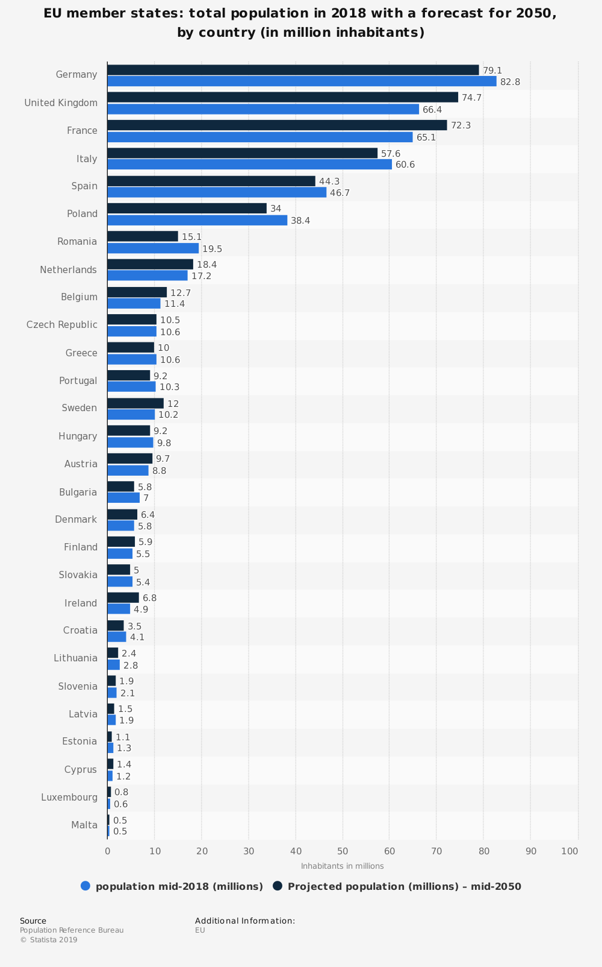

Slide 14
Příklad: migrace
I pokud by všech 11 „východních“ členů hlasovalo proti, návrh stejně projde:
pro proti
16 států 11 států
77,13 % 22,87 %
http://www.consilium.europa.eu/en/council-eu/voting-system/voting-calculator/

Slide 15
Od států k federaci
Tohle všechno úzce souvisí jak s „velkou“ politikou, tak i tou „malou“
„Velká“ politika: vztah k EU, vztah k ostatním státům v EU (k větším, menším)
„Malá“ politika: jak plánovat energetické stavby (elektrárny, přenosové sítě)
Pro EU i pro energetické projekty je tohle čas velké nejistoty

Slide 16
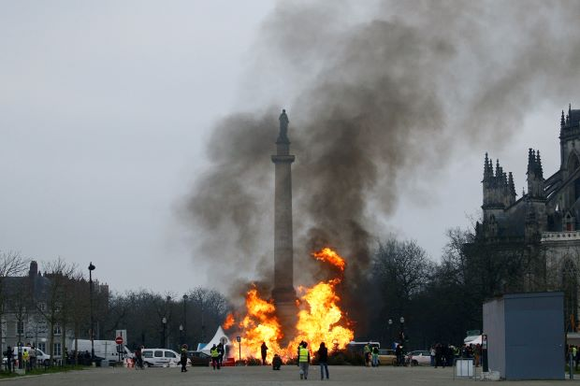
Paříž, 5.1.2019

Slide 17
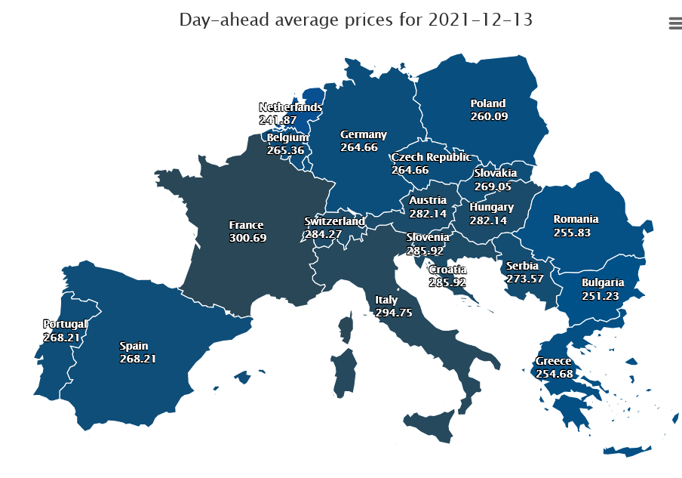
https://www.energylive.cloud, 12. prosince 2021

Slide 18
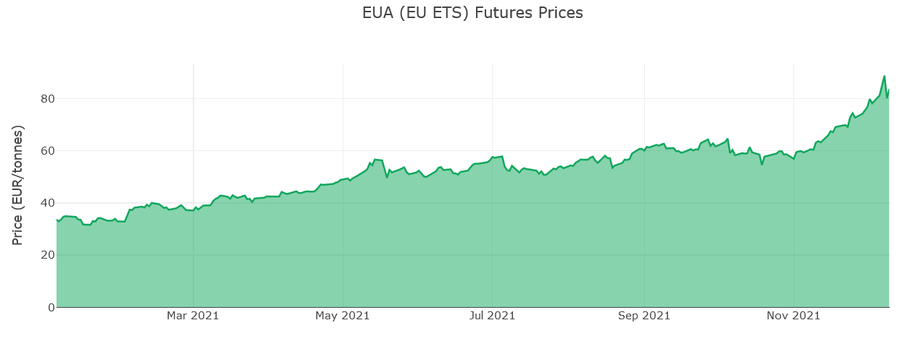
https://ember-climate.org/data/carbon-price-viewer , 12. prosince 2021

Slide 19
Očima investora
Bude jednotná EU politika, nebo ne?
Jak vážně myslí EU svůj závazek opustit fosilní paliva?
uhlí: stavět nové? dojet staré?
zemní plyn: most, nebo slepá ulička?
ropa: automobilový průmysl, chemie
Jak velkorysé – či naopak skoupé – budou programy podpory nových technologií?

Slide 20
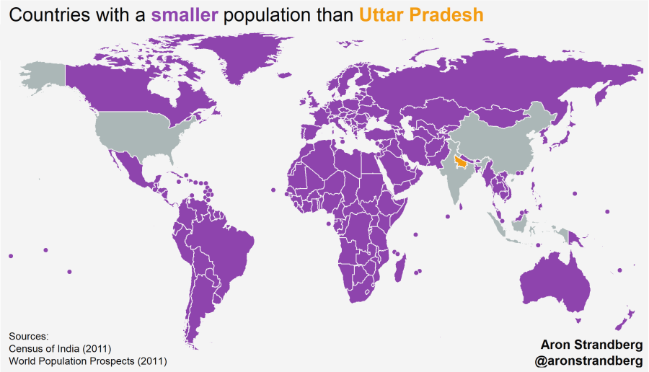

Slide 21
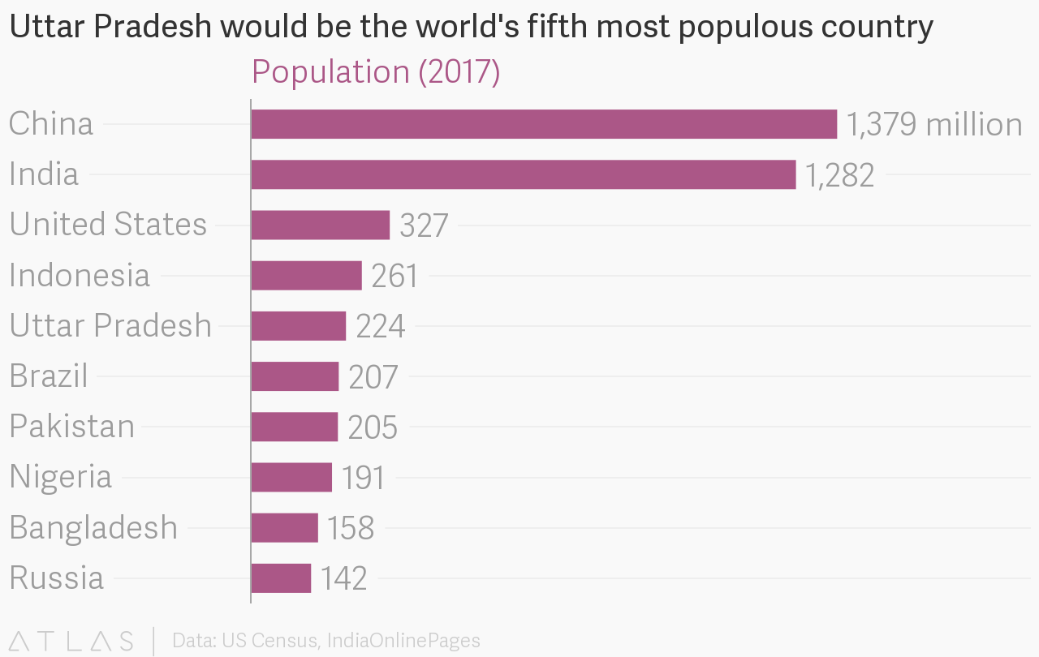

Slide 22
Bez subvencí nic
Při současných nepředvídatelných cenách silové elektřiny nedává ekonomický smysl žádná stavba nové elektrárny
Fakticky jsme se vrátili do stavu, kdy energetiku definují/ovládají národní státy a jejich politika – viz např. CfD v Británii, podpora OZE v různých zemích EU

Slide 23
UK first, first time
Velká Británie jako první země na světě plně liberalizovala svůj energetický trh (Electricity Act, 1989)
Privatization, Liberalization, De-Integration
1990: privatizace 100 % přenosových a distribučních soustav
1991: prodej 60 % výroby elektřiny

Slide 24
Výsledek
Privatizace zisku, socializace nákladů
Nárůst marží (1990-1995):
Zastavení jakýchkoli investic do nových zdrojů – „race to the bottom“
výroba | 167 %
přenos | 60 %
distribuce | 99 %

Slide 25
UK first, second time
Velká Británie zavedla prvky plánované ekonomiky (Energy Act, 2013)
Contract for difference (CfD): stanovení výkupních cen pro jednotlivé typy zdrojů a lokalit (uhlí, plyn, vítr etc.)
CfD pro Hinkley Point C: 92,50 liber (2012 plus inflace, po dobu 35 let)

Slide 26
Od NIMBY k BANANA
NIMBY (Not In My Back Yard)
BANANA (Build Absolutely Nothing Anywhere Near Anyone)

Slide 27
Veřejnost
Značná část veřejnosti nechápe, proč by se měla obnovovat už existující (a fungující) infrastruktura
Paradoxně jde o ty samé voliče, kteří považují za samozřejmé, že si každých pár let musí koupit nový mobil nebo auto – nic přece nevydrží věčně…

Slide 28
Be inoffensive
Žijeme v systému, kde „nikdo neřekne definitivní ano, ale kdokoli může říct ne“
Pokud nějaká technologie má zásadní, přesvědčené odpůrce, znamená to pro ni velký problém – i když jsou odpůrci menšinou, často navíc velmi malou (jádro, GMO potraviny)

Slide 29
Specifika jádra obecně
Tichá většina je možná pro (kdo ví?), ale aktivně nic neudělá
Velmi hlasitá a oddaná skupina odpůrců
Prodlužované a prodražované stavby

Slide 30
Stasis
V roce 2006 se v EU stavěly dva nové reaktory Gen III (Olkiluoto 3 [FI] a Flamanville 3 [FR] ) a dokončovaly se dva bloky Gen II (Mochovce 3+4 [SK] )
V roce 2021 se v EU staví dva nové reaktory Gen III (Olkiluoto 3 [FI] a Flamanville 3 [FR] ) a dokončují se dva bloky Gen II (Mochovce 3+4 [SK] )

Slide 31
Problémy Gen III
Máme detailní znalost tří velkých firem s Gen III: Areva, Rosatom, Westinghouse
Všechny projekty všech tří mají mnohaleté skluzy, zaviněné třemi skupinami potíží:
podcenění objemu projekční práce
zmizelé propojení mezi projektantem a dodavateli
ztráta know-how stavebních firem

Slide 32
Projekt
Jaderná elektrárna patří mezi nejkomplikovanější stavby, jaké naše civilizace umí postavit
Objem projekční práce tomu odpovídá
Kapacita firem (počet lidí a jejich schopnosti/znalosti) ne

Slide 33
Rozpad řetězce
Jaderné firmy dříve samy vyráběly klíčové komponenty – už ne
Pro dodavatele bývalo jádro výraznou částí obratu firmy, dnes je marginální
Dodavatelé, subdodavatelé, dodavatelé subdodavatelů, atd.atp.
Westignhouse – rozprodej firem
Rosatom – Ižora (pod Gazprom)

Slide 34
Stavební firmy
Stavební firmy mají dvě základní věty:
1. Nic nebude problém
(do podpisu smlouvy)
2. Všechno je problém
(po zahájení stavby)
Chybějící odbornosti: prakticky všechny (extrém: svářeči)

Slide 35
Budoucnost ?
Pokud myslíme vážně „boj s CO₂“, má atom budoucnost – na rozdíl od fosilních paliv
Ale…
Firmy se musí znovu naučit projektovat a stavět jaderné elektrárny
Současně nesmíme ztratit veřejnou podporu atomu

Slide 36
Zvláštní případ: Čína
Čína má dva silné důvody podporovat různé typy jaderných reaktorů
Ty důvody se jmenují First Island Chain a Second Island Chain

Slide 37
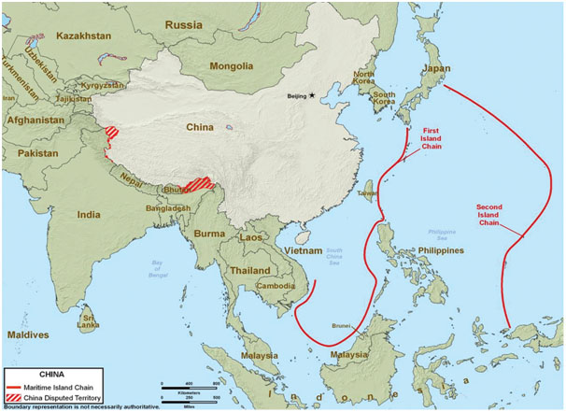

Slide 38
A2/AD
Area Access and Area Denial (A2/AD): původně čistě vojenský pojem, dnes politický koncept
Díky námořnictvu mohou USA konvenčními silami omezit Čínu, ale ta nemůže omezit USA

Slide 39
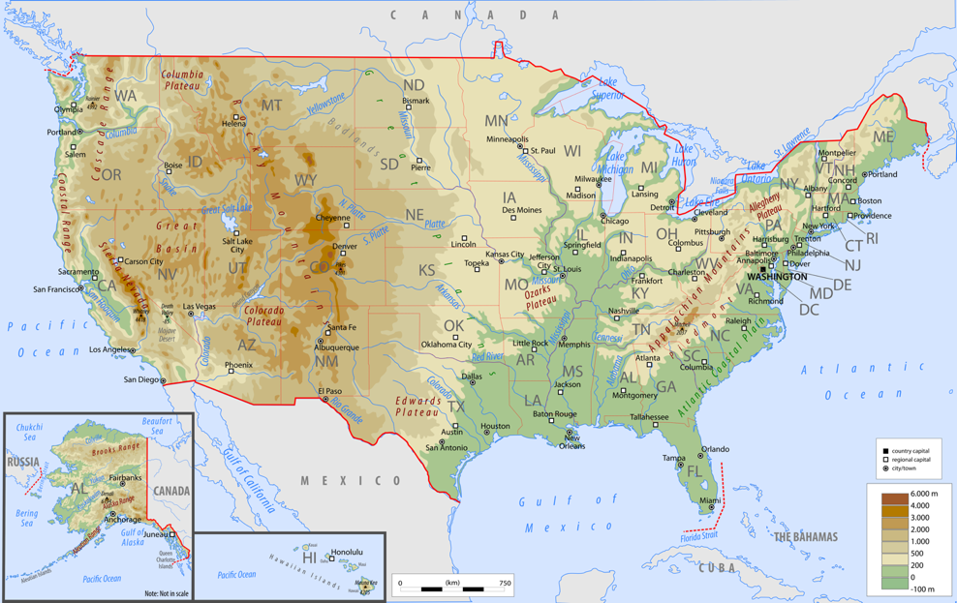

Slide 40
První čínský krok: obrana
Čína si dala strategický úkol vytlačit USA z prvního ostrovní řetězce do roku 2030
První krok: výstavba umělých ostrovů v jihočínském moři

Slide 41
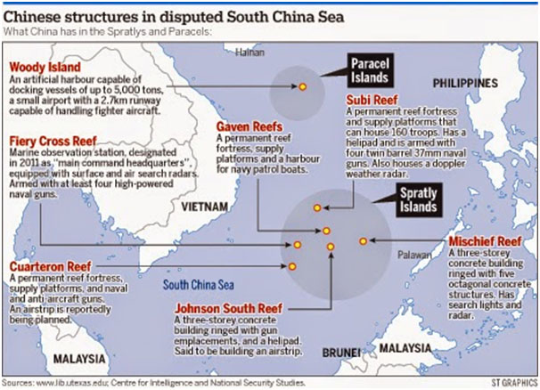

Slide 42
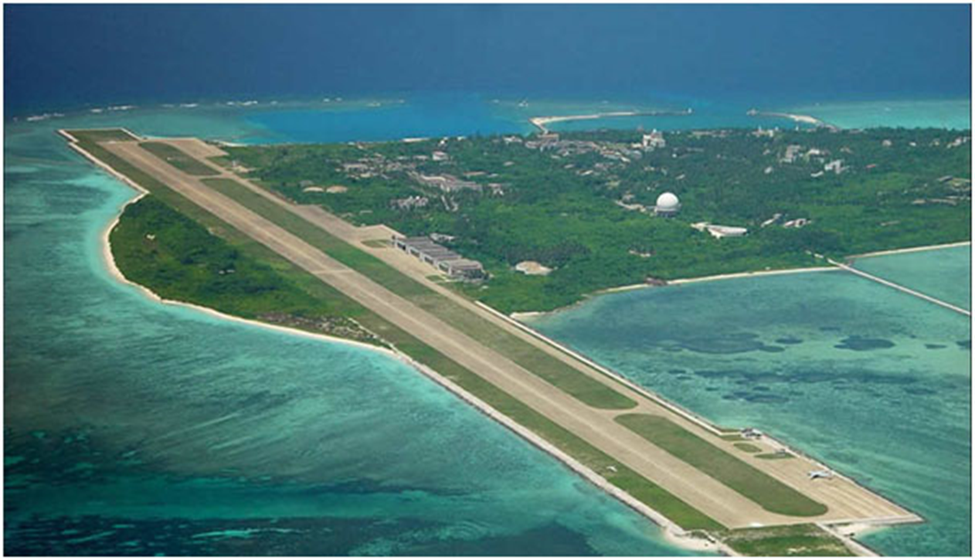
Fiery Ross Reef, 2019

Slide 43
Druhý čínský krok: ponorky
Čína si dala strategický úkol vytlačit USA z druhého ostrovního řetězce do roku 2050
Základem jsou jaderné ponorky a letadlové lodě

Slide 44
Ponorky
Čína již má jaderné ponorky (třídy Jin, Xia, Shang, Han [NATO], resp. třídy 091-094 [čínské designace])
Vývoj trval desetiletí (od počátku 70.let), stále zůstává problém tepelné stopy reaktoru (300 Mwe ≈ 900 MWt)

Slide 45
Krátcí vs. Dlouzí
Globální soutěž mezi zeměmi s krátkým časovým horizontem (demokracie) a dlouhým časovým horizontem (diktatury)
Pokud má demokracie přežít, musí se opět naučit uvažovat v řádu desetiletí, generací
Pokud ne, učte se čínsky

